Slide 1
Topics discussed
- Some of experiments and how we describe it.

Slide 2
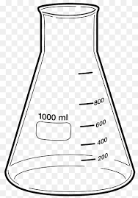
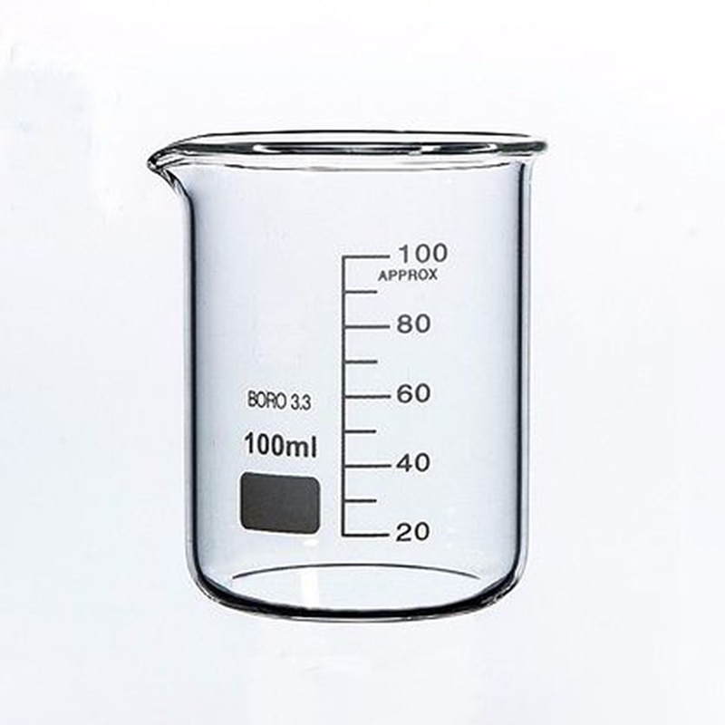
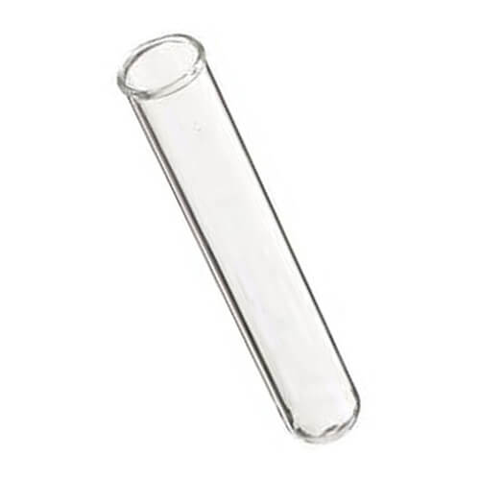
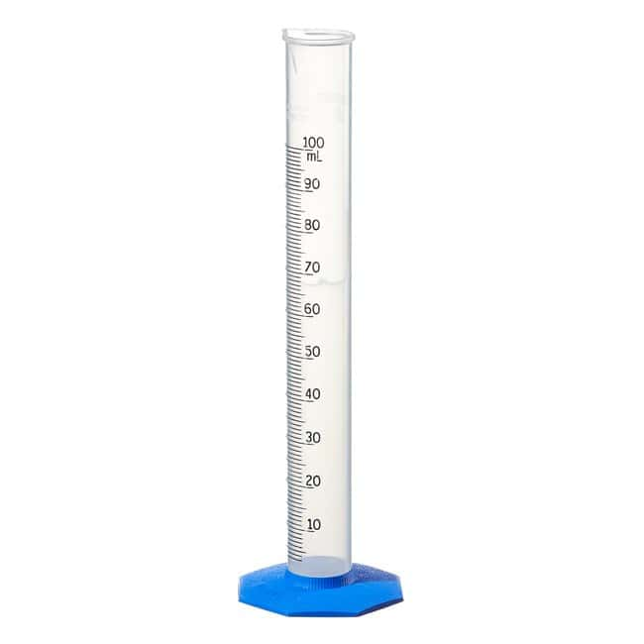
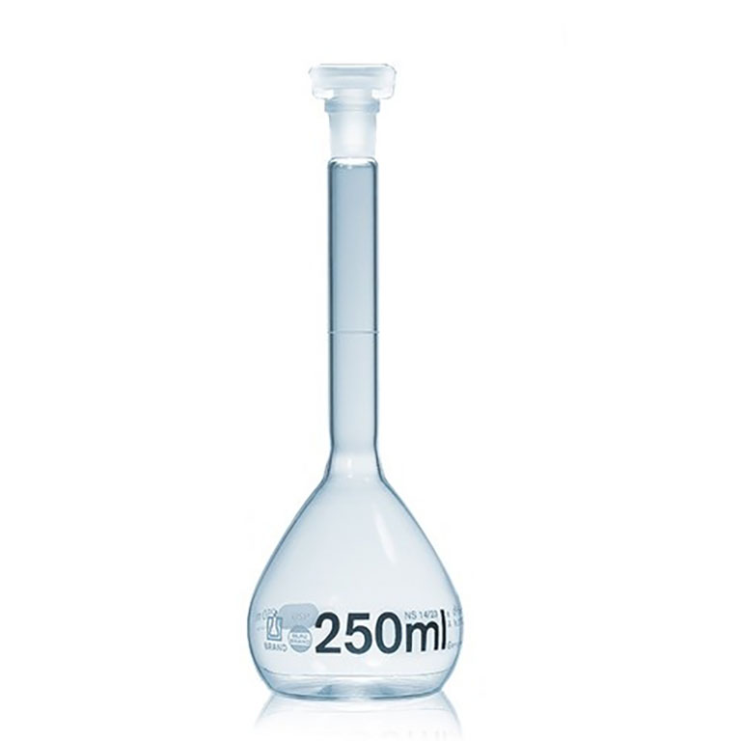
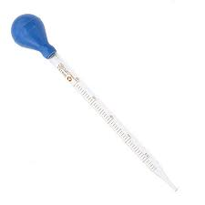
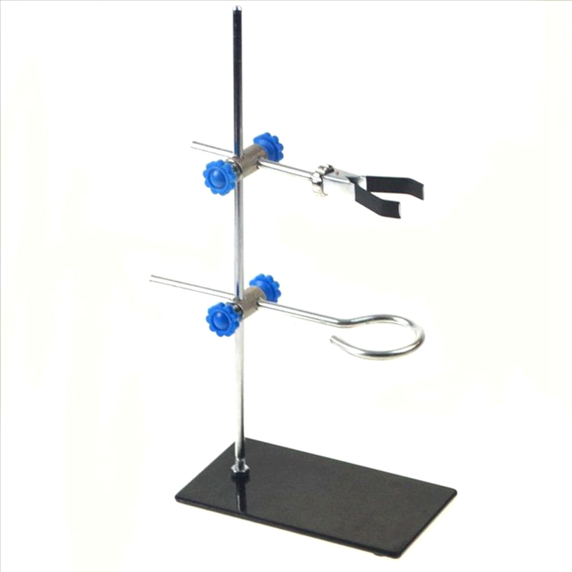
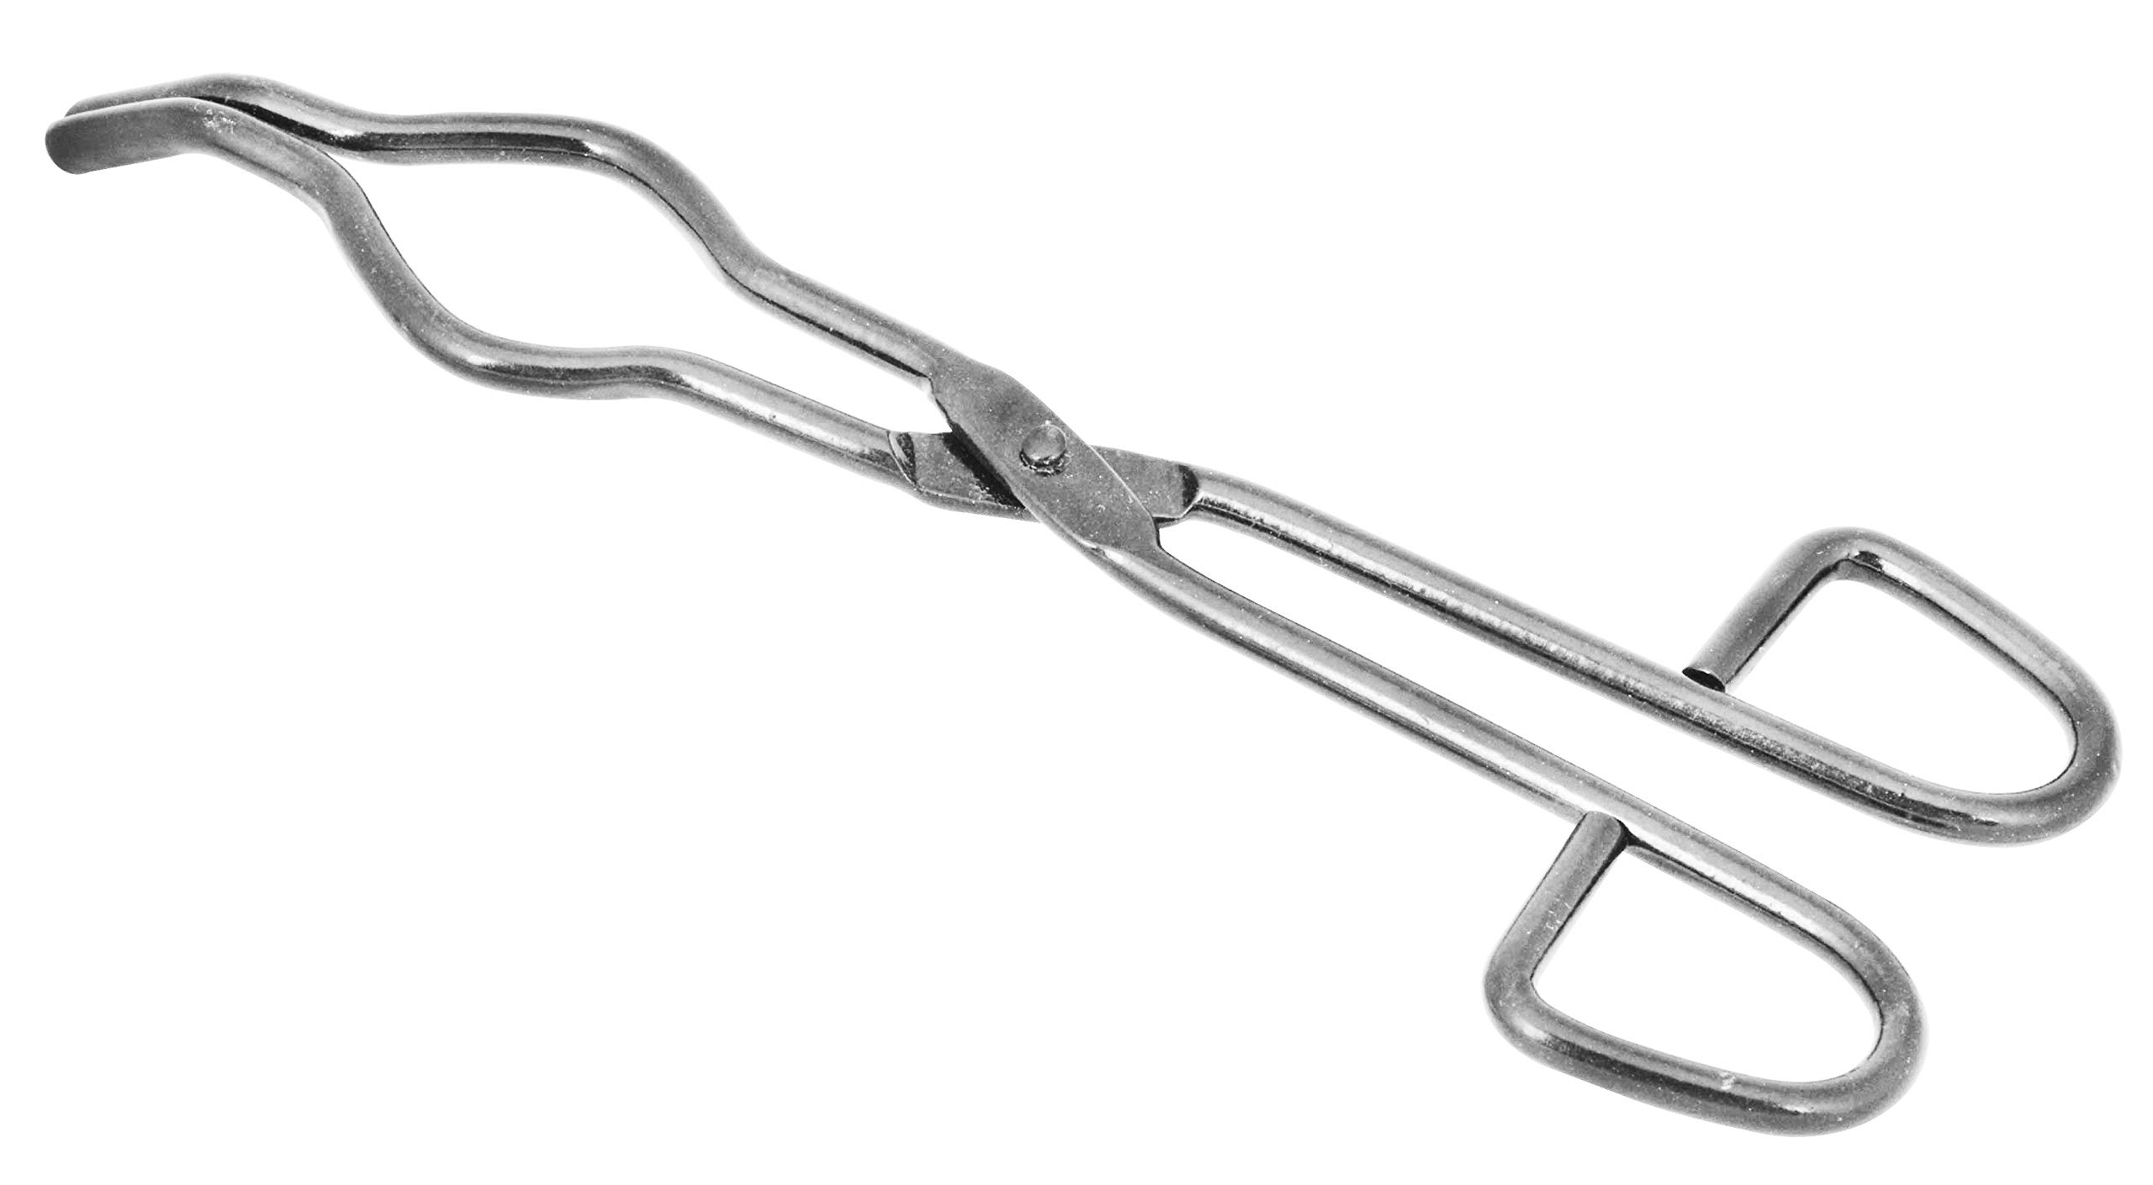
Lab Equipment
ERLENMEYER FLASK
BEAKER
TEST TUBE
GRADUATED CYLINDER
VOLUMETRIC FLASK
PIPET
RING STAND
CRUCIBLE TONGS

Slide 3
تجربة ملح الطعام (كلوريد الصوديوم)
الأدوات والمواد المطلوبة دورق – ورقة تباع الشمس – حمض الكلور المخفف – محلول هيدروكسيد الصوديوم- موقد
طريقة العمل :- 1- ضع كمية صغيرة من حامض الكلور المخفف في برطمان . 2- ضع في البرطمان ورقة تباع الشمس سوف نلاحظ احمرار الورقة . 3- أضف بعد ذلك كمية من محلول هيدروكسيد الصوديوم حتى يتحول لون ورقة تباع الشمس إلى اللون الأزرق . 4- أضف كمية أخرى من الحامض
المشاهدة :-
يتحول لون الورقة إلى اللون الأرجواني (نقطة التعادل)
5- عند هذه النقطة أغل المحلول حتى يتبخر كل السائل
نلاحظ تكون بلورات بيضاء
الاستنتاج:-
تكون بلورات من ملح كلوريد الصوديوم
NaOH + HCl⎯⎯→NaCl + H₂O

Slide 4
تجربة تحضير غاز ثانى أكسيد الكربون
الأدوات والمواد المطلوبة دورق – انبوبة زجاجية على شكل حرف – حمض الكلور المخفف – ملح كربونات الصوديوم
طريقة العمل :- - نضع بعض القطرات من حمض الكلور المخفف على ملح كربونات الصوديوم في الدورق
المشاهدة :-
نلاحظ حدوث فوران وتصاعد غاز فى الأنبوبة الزجاجية المتصلة بالمخبار
الاستنتاج:-
الغاز الناتج هو غاز ثاني اكسيد الكربون
u
Na₂CO₃ + 2HCl → 2NaCl + H₂O + CO₂

Slide 5
تجربة تحضير غاز الهيدروجين
الأدوات والمواد المطلوبة دورق – زنك (خارصين(– حمض الكلور المخفف
طريقة العمل :- - يوضع الخارصين ( الزنك ) في الدورق ويصب عليه حمض الكلورالمخفف حتى ينغمر الخارصين
المشاهدة :-
نلاحظ تصاعد غاز الهيدروجين على شكل فقاقيع
Zn+2HCl→ZnCl2​+H2​

Slide 6
تجربة الكشف عن النشا باستخدام محلول لوغول(يود)
الأدوات المطلوبة دورق – سحاحة – انبوبتين اختبار - موقد
المواد المطلوبة ماء – محلول نشا– محلول لوغول
طريقة العمل :- - اشعل الموقد لاعداد حمام مائي
اضف 3 مل من الماء في احد الانابيب
اضف 3 مل من محلول النشا في انبوب اخر
اضف محلول لوغول بكمية مناسبة
ضع الانبوبين في الحمام الساخن لمدة دقيقتين
اخرج الانابيب-
المشاهدة :-
تحول محلول النشا الى اللون البنفسجي
الاستنتاج:-
تغير لون المحلول يدل على وجود نشا

Slide 7
THANK YOU

